Slide 1
Мы говорим о правах ребенка.
Югов Максим
Плюснина Диана
Осипова Мария
Шардакова Алина
Колчанова Лиза
Оханский р-н с. Острожка 28.02.2020г.

Slide 2
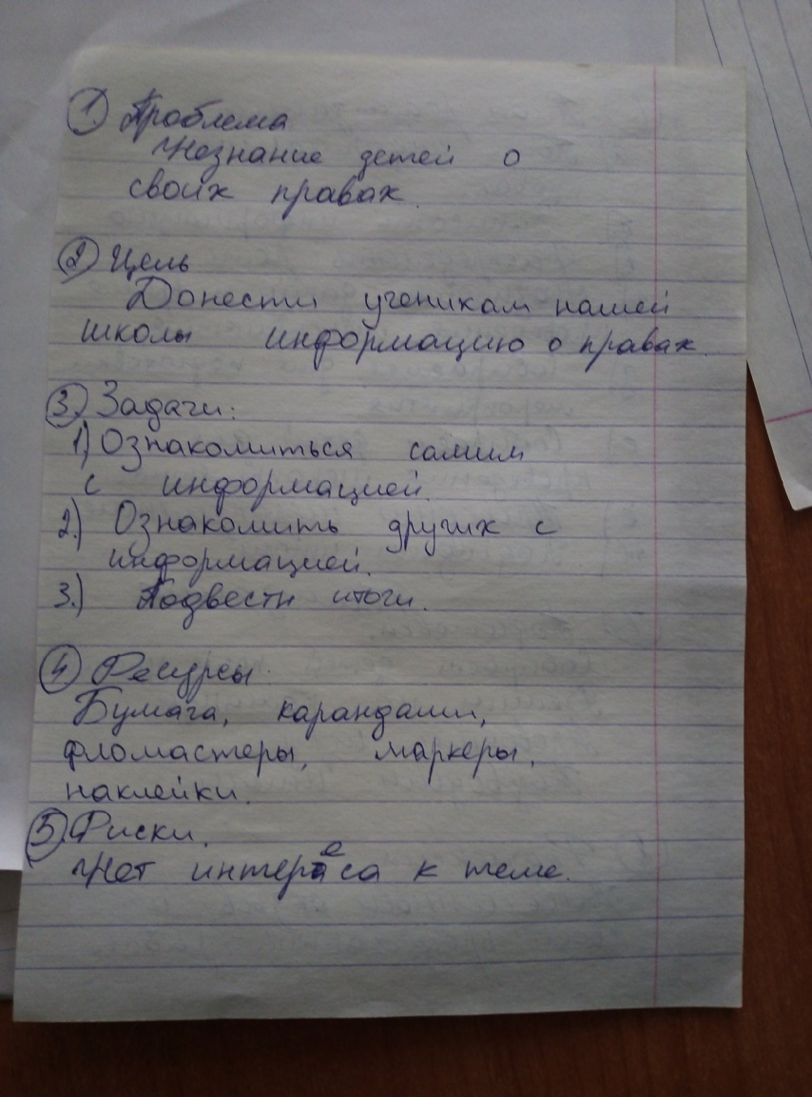

Slide 15
Спасибо за внимание!

